Slide 1
Inovativní e-learningový program, který učí žáky i širokou veřejnost, jak reagovat na příznaky mozkového a srdečního infarktu.
Notes:
Inovativní e-learningový program HOBIT, neboli HOdina BIologie pro živoT, učí žáky i širokou veřejnost, jak reagovat na příznaky mozkového a srdečního infarktu.
Program realizuje od roku 2013 Cerebrovaskulární tým Mezinárodního centra klinického výzkumu při Fakultní nemocnice u sv. Anny v Brně (FNUSA-ICRC).

Slide 2
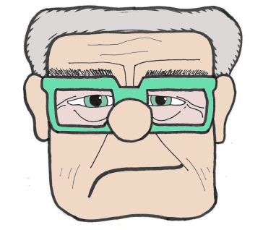
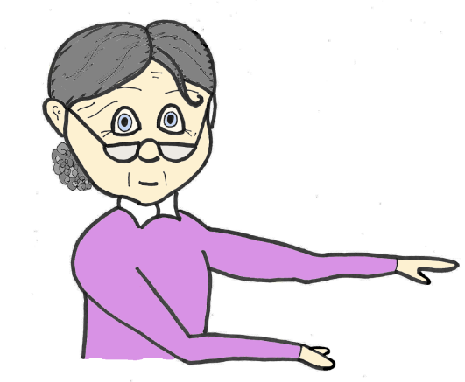
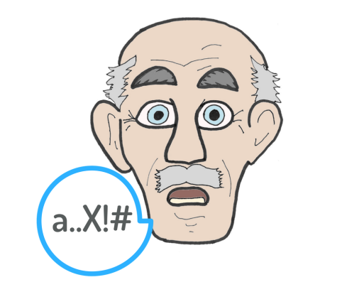
Proč vzdělávat veřejnost o cévní mozkové příhodě?
Cévní mozková příhoda (mrtvice, iktus)
Mrtvice postihne každého 6. člověka
2. nejčastější příčina úmrtí celosvětově
1. nejčastější příčina dlouhodobé invalidity
Medicína má účinnou léčbu, ale postižený se musí dostat do nemocnice včas
Nízké povědomí veřejnosti o příznacích a správné reakci dosud nejslabším článkem léčby
Notes:
Mozková mrtvice nebo srdeční infarkt během života postihne každého druhého z nás a ročně těmto onemocněním podlehne 15 milionů lidí. Moderní medicína dokáže mnoho úmrtí a následků odvrátit - léčba je ale závislá na včasné pomoci okolí a příjezdu pacienta do nemocnice. Většina lidí však neví, jaké jsou příznaky onemocnění, jak na ně správně reagovat, případně, jak se proti nim preventivně chránit.

Slide 3
Cíl programu
Naučit populaci, jak správně reagovat na příznaky mozkové mrtvice a srdečního infarktu a tím zachránit lidský život
E-learningová platforma využívá inovativní metodu simulačních videí v kombinaci s výukovým filmem
Program je zdarma a bez administrativní zátěže pro uživatele
Notes:
Z důvodu velmi nízkého povědomí tedy vznikl program HOBIT (HOdina BIologie pro živoT) , který pomocí inovativní metody tzv. simulačních scének učí, jak se v reálných situacích zachovat. Program byl vytvořen v čele s předními odborníky na cerebro a kardiovaskulární onemocnění a s podporou pedagogických specialistů Program je pro školy i veřejnost zcela zdarma a funguje skrze webovou platformu na webu www.projekthobit.cz. Na té je možné spustit e-learning, který využívá inovativní metodu simulačních videí v kombinaci s výukovým filmem. Simulační videa jsou hrané půlminutové scénky, ve kterých herci reálně zobrazují příznaky daných onemocnění. Program tedy učí, jak REAGOVAT na příznaky a jak poskytnout účinnou pomoc.
UKÁZKA EDUKAČNÍHO A SIMULAČNÍHO VIDEA

Slide 4
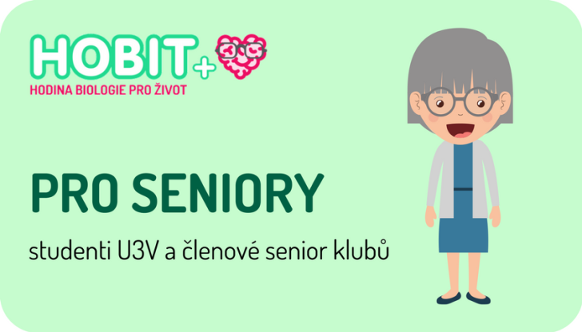
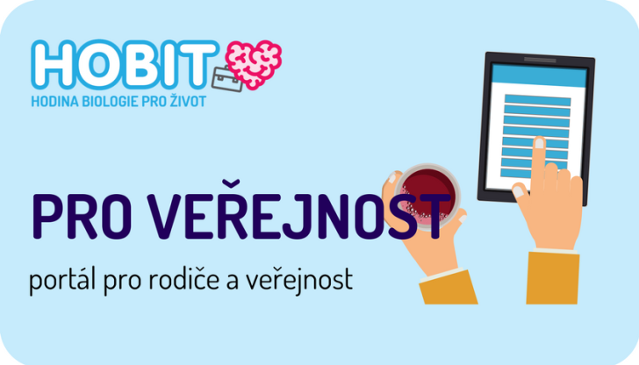
www.projekhobit.cz
Pro žáky 2. stupně ZŠ (prima-kvarta)
Neklade nároky na znalost pedagogů
Koncipován na 1 vyučovací hodinu
Proškoleno již 7000 dětí z 80 škol
Vzdělávání studentů U3V a členů senior klubů
Zahájeno na podzim 2017
Výuka formou přednášek a testů
Proškoleno 300 účastníků
E-learning dostupný pro širokou veřejnost
Spuštěn v lednu 2018
Notes:
Program HOBIT 3krát jinak.
platforma pro školy funguje od roku 2014 a již ji využilo na 80 škol a 7000 žáků,
v roce 2017 byla spuštěna i verze pro seniory. 90 minutové lekce pro seniory v rámci projektu HOBIT+ jsou kombinací přednášky, offline vyplňování našeho výukového modulu (simulační scénky a video) a diskuse s lékařem. 2018
V lednu 2018 byl oficiálně spuštěn e-learning pro veřejnost, který v 5 modulech představuje daná onemocnění. Opět využívá simulační scénky a části výukového videa.

Slide 5
Notes:
Bližší údaje o platformě pro školy.

Slide 6
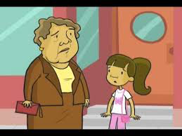
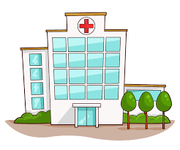
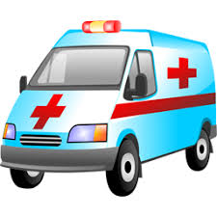
Proč učit děti o MRTVICI
Vzdělávání ve škole pokryje celou populaci
Děti dokážou příznaky rozeznat a přivolat ZZS
Děti mohou své nově nabyté vědomosti předat svým rodičům a prarodičům
Čím dál častěji postihují cévní onemocnění mladé lidi
Notes:
Proč je důležité vzdělávat děti o mrtvici?
1) Vzdělávání ve škole pokryje celou populaci
2) Děti dokážou příznaky rozeznat a přivolat ZZS
3) Děti mohou své nově nabyté vědomosti předat svým rodičům a prarodičům
4) Čím dál častěji postihují cévní onemocnění mladé lidi

Slide 7
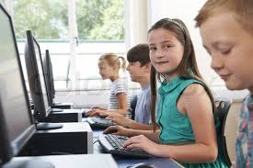
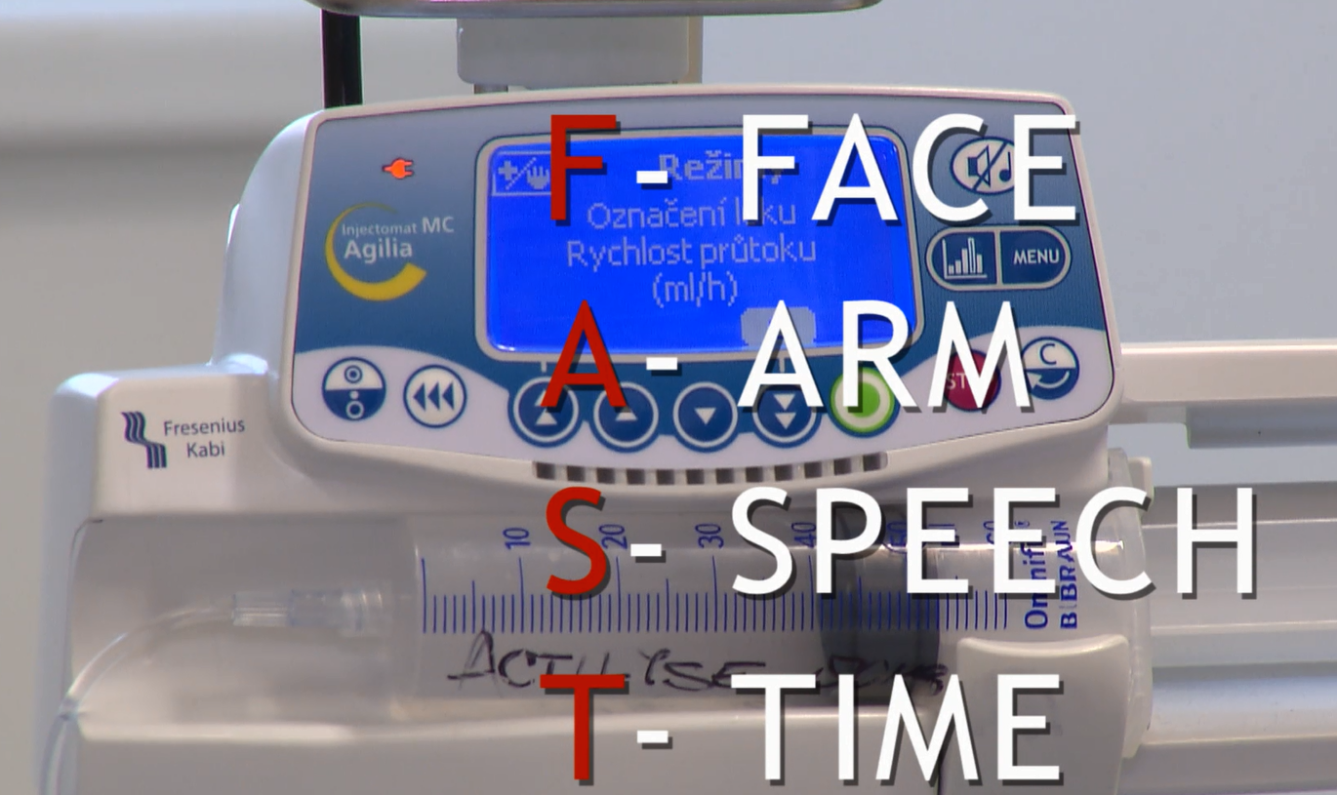
Struktura vyučovací hodiny
Notes:
Do kterých předmětů – Výchova ke zdraví, biologie, přírodopis
+ videa z Němčic – školy jsme navštívily, 22 minut reálný čas

Slide 8
Výsledky pilotního projektu pro školy
2014/2015
3500 zapojených žáků – 47 škol
Počáteční testové skóre: 57 %
Po edukační hodině: 73 %
Výrazný krátkodobý efekt přetrvávající 3 měsíce
Aplikovaný závěr:
E-learning byl vylepšen koncepčně i technicky
Pro školy byla připravena baterie doplňkových materiálů pro dlouhodobé udržení znalostí
Rozšíření o e-learning pro veřejnost a program pro seniory
Notes:
Ve školním roce 2014/15 bylo provedeno pilotní testování e-learningové platformy, do kterého se zapojilo 47 škol z Jihomoravského a Ústeckého kraje. Výzkum potvrdil výrazný nárůst znalostí ihned po edukační hodině, nicméně z dlouhodobého hlediska znalosti žáků nepřetrvaly. Na základě zjištění proto byly přidány aktivity (doplňkové materiály) pro zopakování tématu mezi jednotlivými edukačními hodinami. Baterii doplňkových materiálů vypracovali studenti a pedagogové katedry Výchovy ke zdraví Pedf MU a jsou taktéž také dostupné online.
E-learning byl také upraven koncepčně i technicky a na nové platformě byl poté vybudován e-learning pro veřejnost.

Slide 9
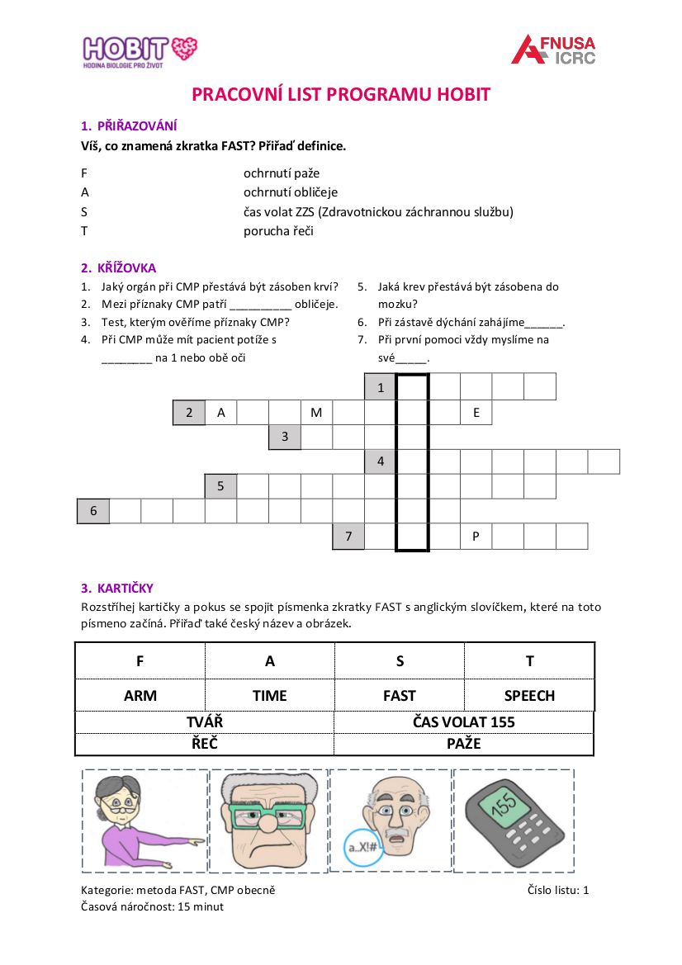
Doplňkové materiály
Pracovní listy, scénky, hry
Ke stažení na webu po přihlášení pedagoga
Metodické návody
Využití i pro mladší žáky
Notes:
Marketingová teorie - věci musí být zopakované 3krát, aby si je člověk zapamatoval – tzv. edu hodina+materiály+další edu hodina

Slide 10
Notes:
Marketingová teorie - věci musí být zopakované 3krát, aby si je člověk zapamatoval – tzv. edu hodina+materiály+další edu hodina

Slide 11
Výsledky nového vzdělávacího modelu
Notes:
Od ledna 2017 propagujeme efektivnější vzdělávací model, kdy školy jednotlivé vzdělávací hodiny prokládají využíváním doplňkových materiálů. Tento model se ukazuje jako efektivní, dochází nejen k upevňování vědomostí, ale i k jejich dalšímu nárůstu, což vidíte v grafu:
Body 1 a 2 se vztahují k 1. testování v březnu minulého školního roku, body 3 a 4 ukazují skóre letošní z lednového testování. Je vidět nejen okamžitý nárůst vědomostí v rámci jedné vyučovací hodiny, ale také udržení a dokonce nárůst vědomostí mezi jednotlivými vlnami. K tomuto nárůstu vědomostí došlo díky využití doplňkových materiálů v prvním letošním pololetí.

Slide 12
Výsledky projektu
2009 zahájení vývoje a testování
2014/15 pilotní test na 47 školách v JMK a v Chomutově (3,5 tis. žáků)
2016 vylepšení a zjednodušení celého programu
od 2017 nový vzdělávací model: znalosti žáků se zlepší už po první vyučovací hodině, tento efekt vydrží 3 měsíce. Používání doplňkových materiálů a opakování hodiny efekt zvyšuje
Zapojilo se již 80 škol, 75 pedagogů a přes 7000 žáků

Slide 13
Budoucnost programu
HLAVNÍ CÍL
Vytvoření optimálního vzdělávacího modelu, který zajistí znalost populace, jak reagovat na nejzávažnější onemocnění, jakými mozkový a srdeční infarkt jsou.
Rozšíření programu v rámci České republiky – intenzivní spolupráce s nejrůznějšími institucemi a médii
Rozšíření programu do zahraničí (spolupráce s Centro Hospitalar Lisboa Ocidental v Portugalsku)
Vytvoření modulu pro děti 1. stupně ZŠ (spolupráce s Columbia University Medical Center v New Yorku)
Notes:
Hlavním cílem je vytvoření optimálního vzdělávacího modelu, který zajistí znalost populace, jak reagovat na nejzávažnější onemocnění, jakými mozkový a srdeční infarkt jsou.
Dílčí cíle a vize jsou následující:
Rozšíření programu v rámci České republiky – intenzivní spolupráce s nejrůznějšími institucemi a médii
Rozšíření programu do zahraničí (spolupráce s Centro Hospitalar Lisboa Ocidental v Protugalsku)
Vytvoření modulu pro děti 1. stupně ZŠ (spolupráce s Columbia University Medical Center v New Yorku)

Slide 14
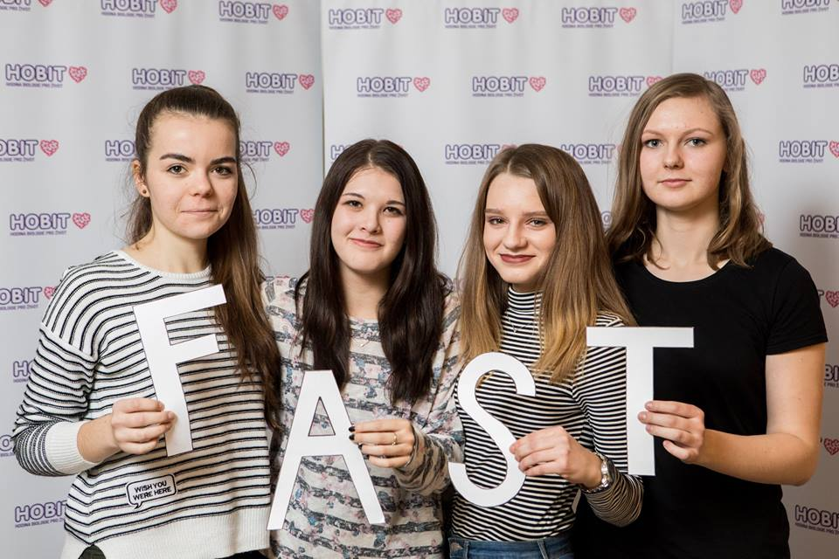
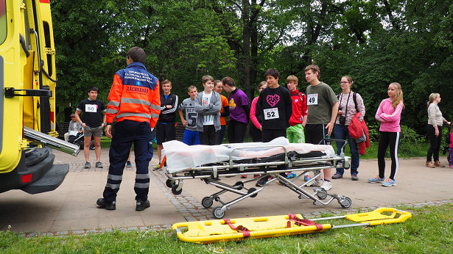
Další aktivity
Zážitkový závod FAST běh pro děti
Ambasadorský program
Exkurze pro středoškoláky
Preventivní dny
Přednášky pro veřejnost
Projektové dny ve školách

Slide 15
Partneři
Notes:
Smysluplnost programu vidí i spousta organizací, které nás podporují a se kterými aktivně spolupracujeme.
KHS JmK, Brno-zdravé město, Zdravý jihomoravský kraj a další…

Slide 16
Kontakty
web:
www.projekthobit.cz
e-mail:
projekthobit@fnusa.cz
telefonní číslo (manažerka programu):
+420 734 355 410
/projekthobit /projekt_hobit

